Slide 1
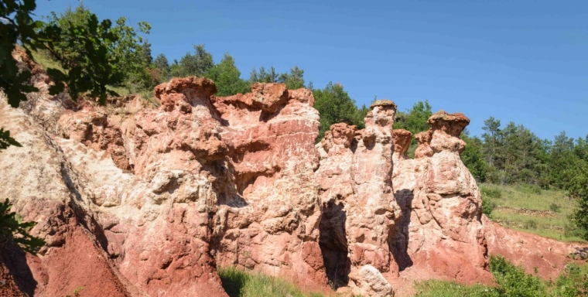
le Colorado
Auvergnat
N° 1

Slide 2
Bienvenue à Boudes, plus précisément dans la vallée des Saints alias le Colorado auvergnat. J’ai découvert ce lieu enchanteur en fouinant sur Pinterest. Le hasard m’a amené sur l’article de la boucle voyageuse. Quand j’ai dévoré son récit, je n’avais plus qu’une envie, lever le voile sur ce spectacle de la nature et faire de cette aventure une réalité ! Nous voilà donc en route avec Marieke, pour découvrir ces cheminées de fées vêtues d’argile rouge qui s’annoncent captivantes et inoubliables.

Slide 3
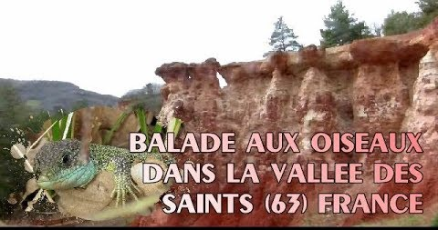

Slide 4
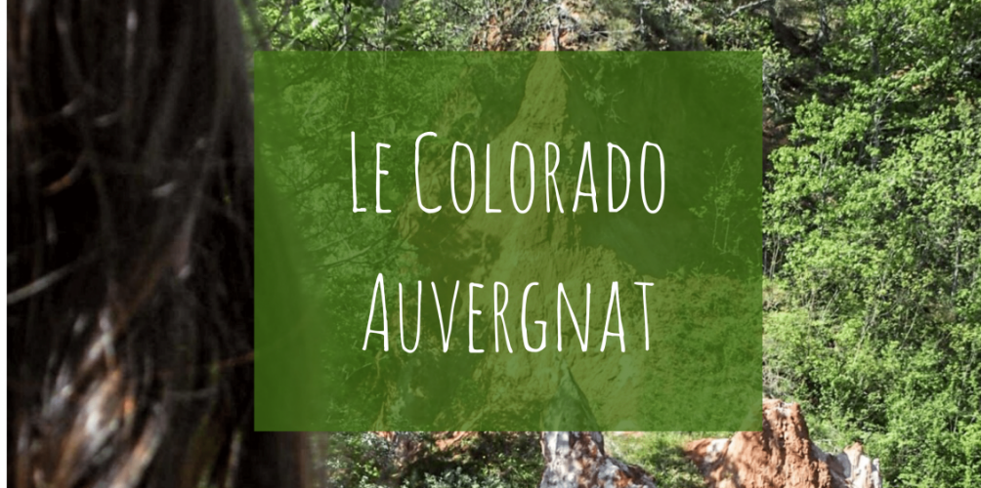

Slide 5
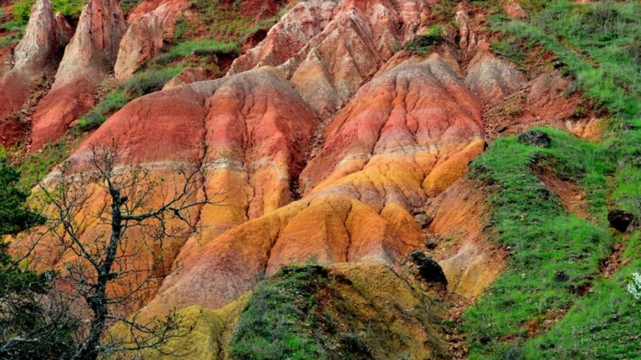

Slide 6
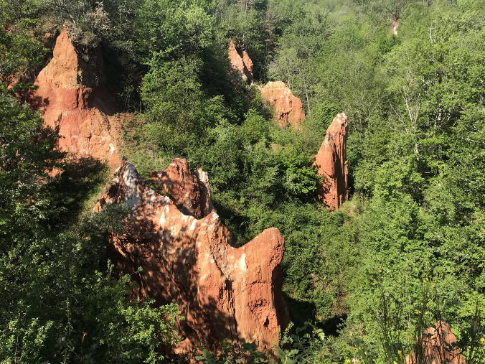

Slide 7
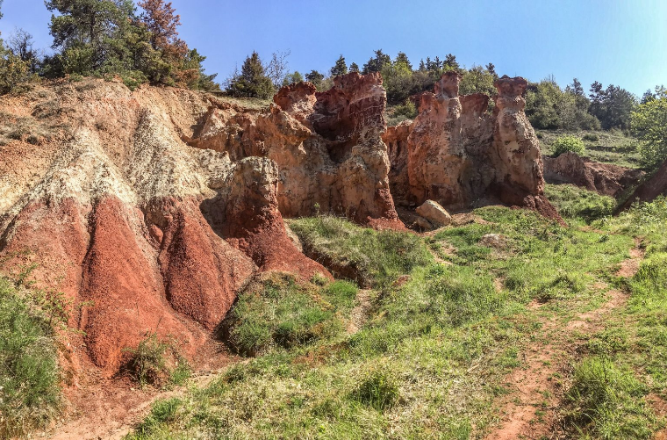

Slide 8
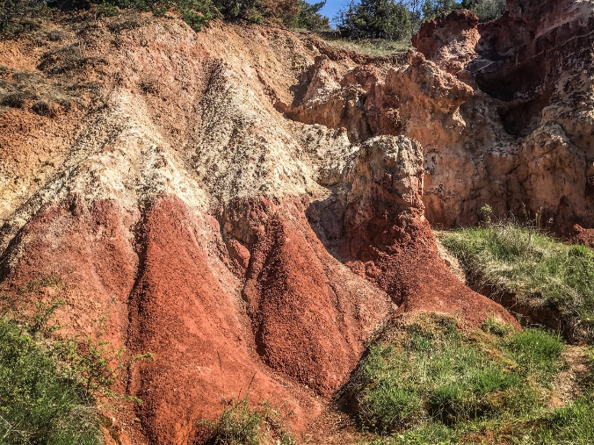

Slide 9
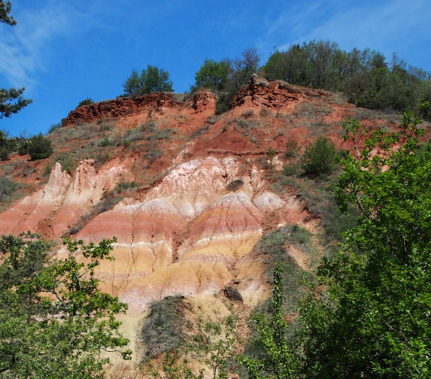

Slide 10
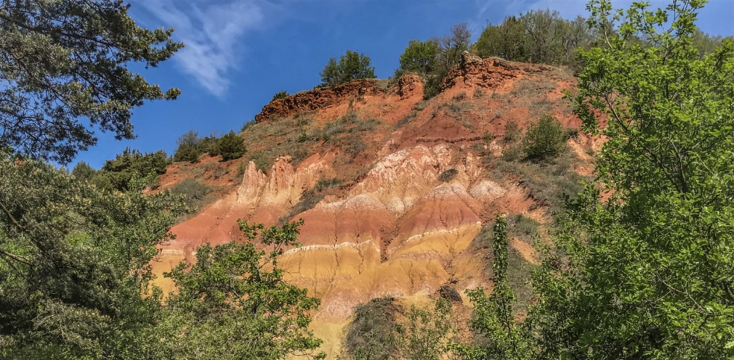

Slide 11
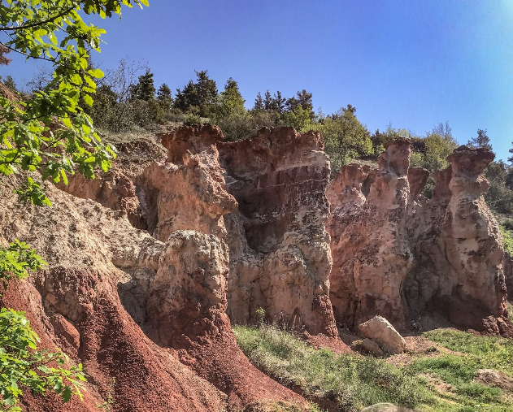

Slide 12
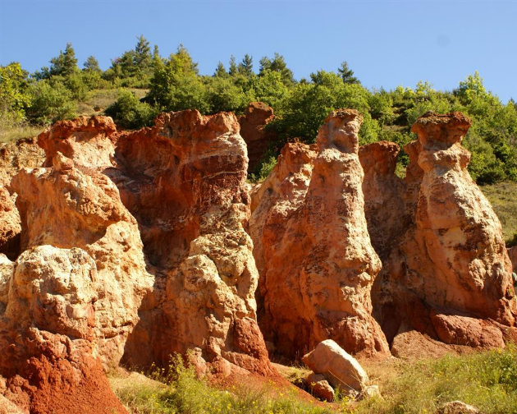

Slide 13
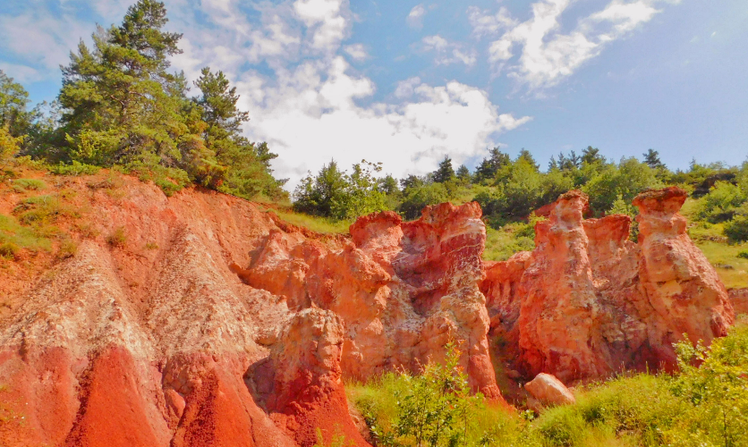

Slide 14
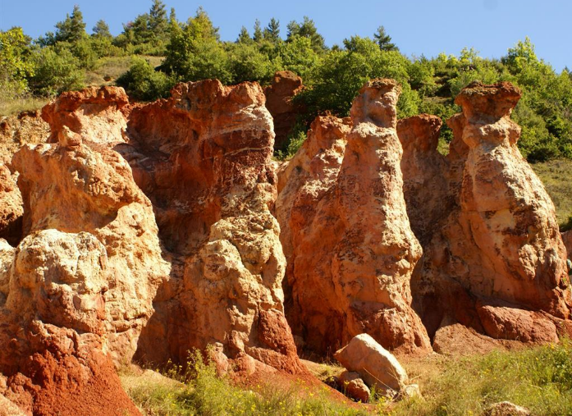

Slide 15
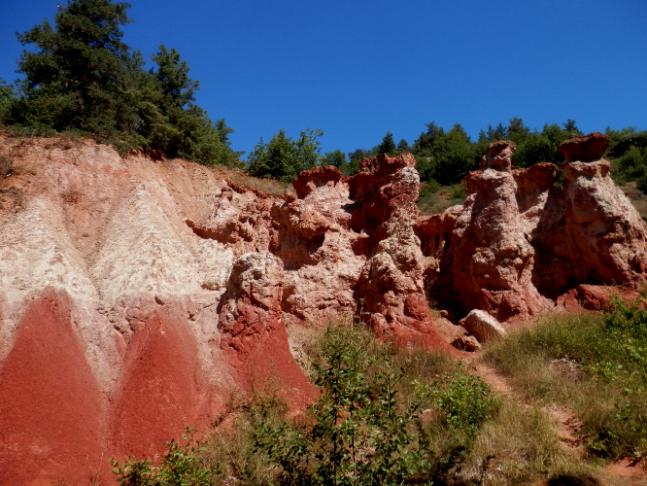

Slide 16
C’était
le Colorado
Auvergnat

